Slide 1
Задание 18 ЕГЭ - 2020
2 способа решения

Slide 2
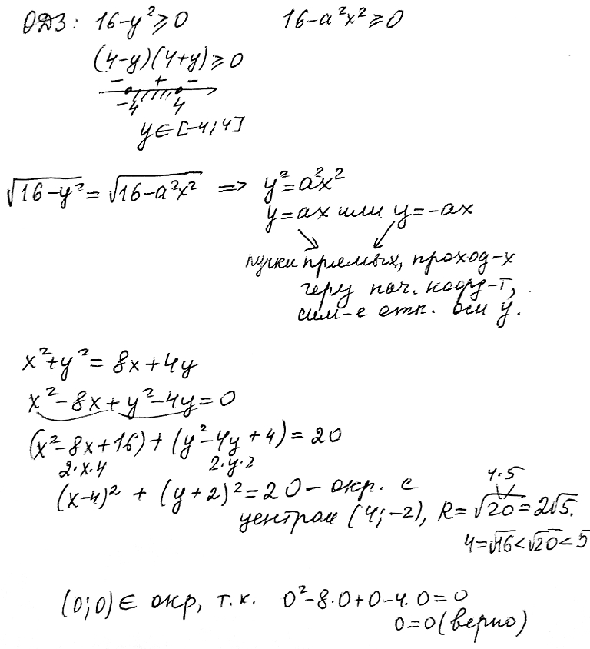
1 способ решения - графический

Slide 3
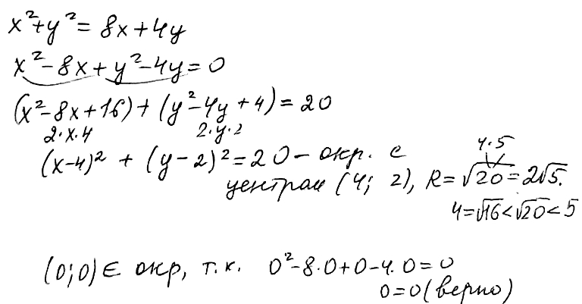

Slide 4
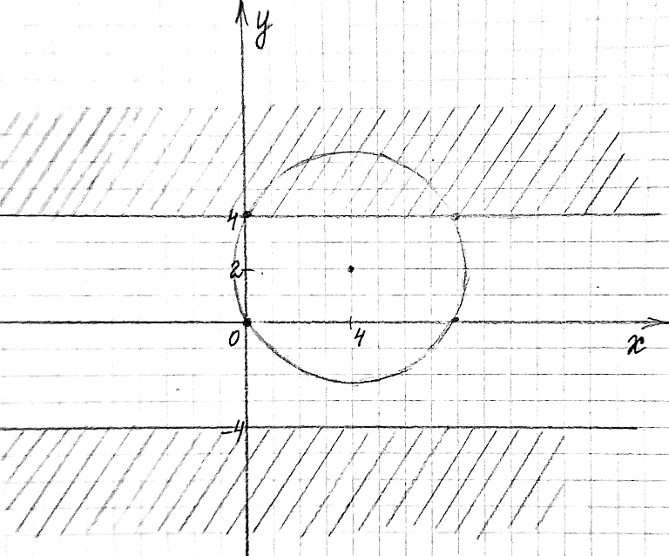
2 т
a = 2
a = - 2
2 т
1 т
2 т
a = 1/2
3 т
a = - 1/2
a = 0
2 т
3 т

Slide 5
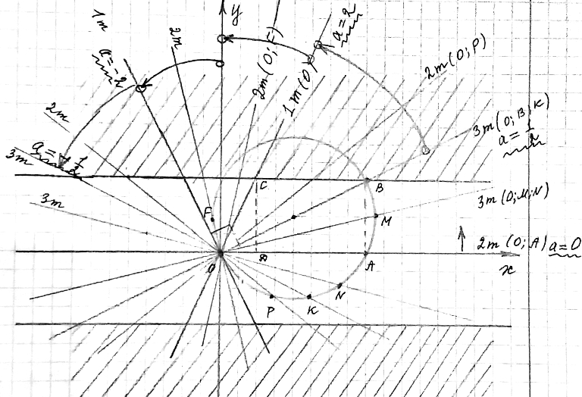
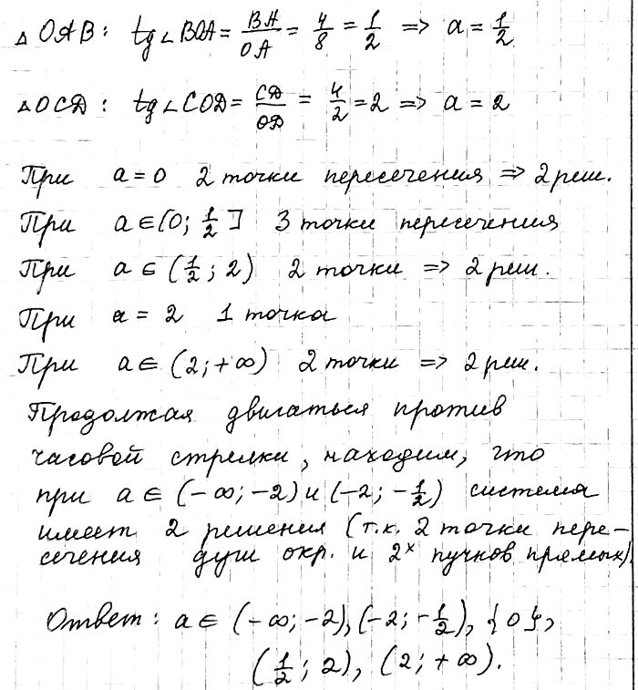

Slide 6
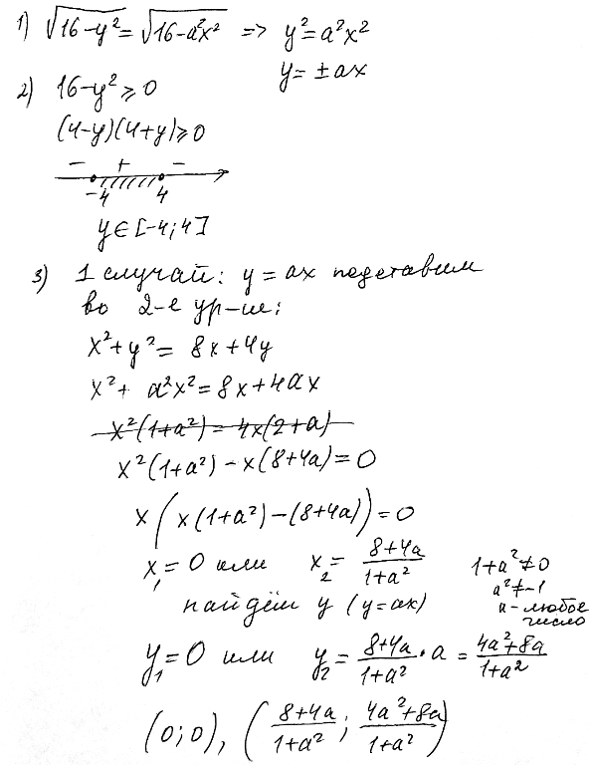
2 способ решения - аналитический

Slide 7
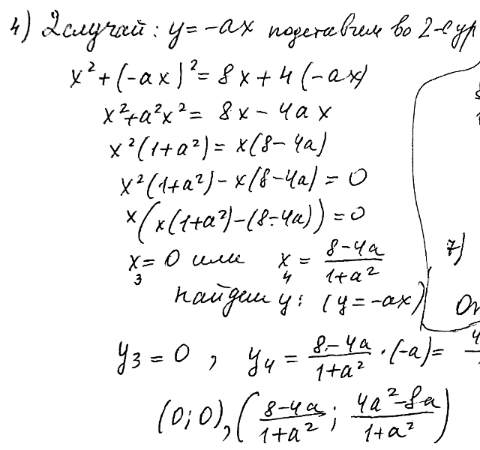
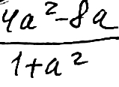

Slide 8
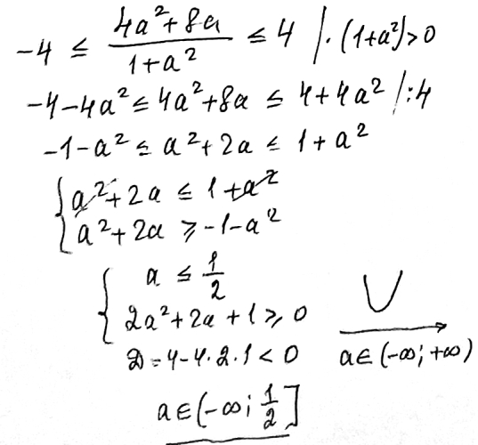
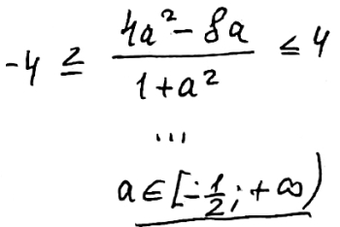

Slide 9
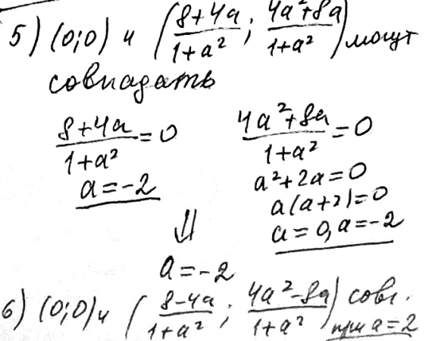
При а=-2 и при а=2 система имеет
1 решение (0;0).

Slide 10
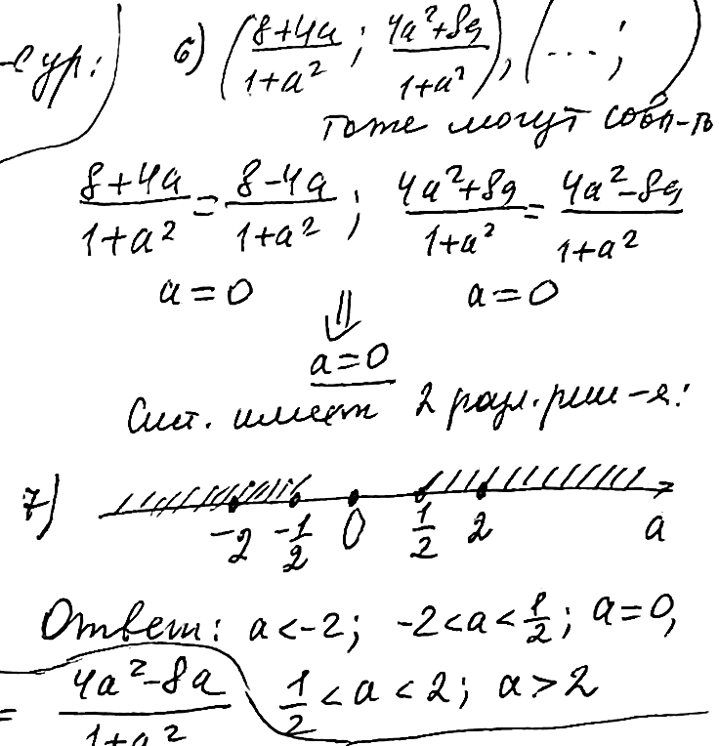

Slide 11
